Slide 1
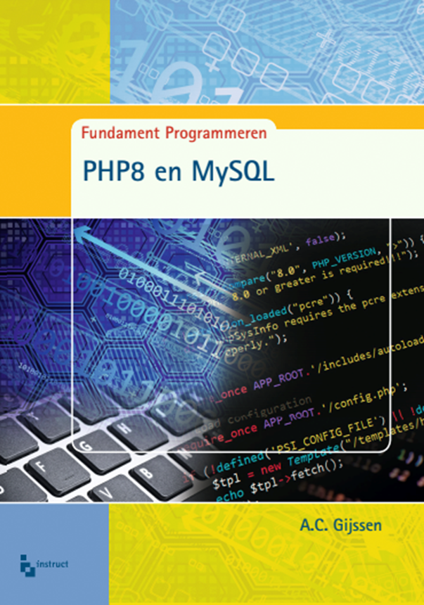

Slide 2

1. Waar staat de afkorting PHP voor?
Hypertext PreProcessor
Pre Hypertext Processor
Processor Hypertext Pre

Slide 3
2. Hoe kun je met PHP tekst weergeven?
echo("Hier de tekst")
write("Hier de tekst")
text("Hier de tekst")

Slide 4
3. Hoe plaats je commentaar in PHP?
'hier het commentaar
// hier het commentaar \\
/* hier het commentaar /*
// hier het commentaar

Slide 5
4. Met welk teken begint een variabele?
#
$
.
Een variabele heeft geen speciaal begin teken

Slide 6
5. Wat is de output van deze code?
<?php
$a = "Scott";
echo "Hoi ik ben " . $a;
?>
Hoi ik ben Scott
"Hoi ik ben " . $a;
Hoi ik ben $a
Een error

Slide 7
6. Wat is de functie van een backslash?
Escapen van ‘verboden’ karakters
Shell commando's uitvoeren
Geen speciale functie

Slide 8
7. Hoeveel regels mag een PHP-script maximaal hebben?
100
500
10.000
65.667
Dit is niet vastgesteld

Slide 9
8. Welke uitspraak is juist?
Met PHP kun je HTML code echoën
PHP werkt alleen met Apache als webserver
PHP code wordt op de pc van de gebruiker uitgevoerd

